Slide 1
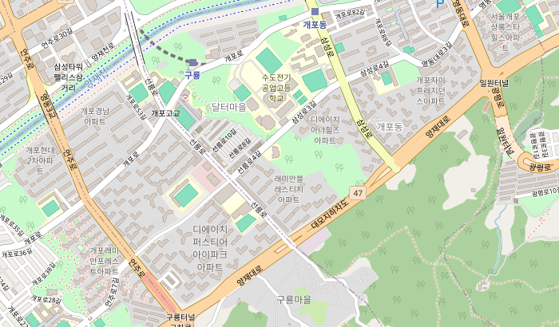
CODYSSEY AI HACKATHON 2026
2026
우리 교육장 근처에 불이 났다면?
2026년 10월 27일, 구룡마을 화재에서 출발한 질문
N
AI 기반 추천 서비스
우리 교육장
개포디지털혁신파크 · 개포로 416
봉화지기
내 상황에 맞는
재난 대응을 추천합니다
보도된 화재 확산 방향
초기 서쪽
구룡마을 화재
이후 남쪽
마을 대표 위치
10.27 소방 브리핑 인용 보도
방향 개요이며 실제 화선 아님
© OpenStreetMap contributors
구룡마을은 가건물 밀집 화재 사례입니다. 산불 MVP의 문제 제기를 위한 도입으로 활용합니다.
출처: 이노베이션아카데미 · 강남구청 · 아이뉴스24(2026.10.27) / 상세 링크는 발표자 노트
Notes:
발표 도입 예시
2026년 10월 27일, 우리가 교육을 받는 개포디지털혁신파크 남쪽 구룡마을에서 화재가 발생했습니다. 재난 소식을 접한 우리는 지금 이동해야 할지, 도움이 필요한 사람은 어떻게 움직여야 할지 궁금할 수 있습니다. 봉화지기는 사용자의 위치와 이동·지원 조건을 반영해 지금 필요한 재난 대응을 간단히 추천하는 서비스를 목표로 합니다. 산불을 MVP로 개발하며 이 도시화재 사례는 문제 제기의 계기입니다. 당시 교육장에 실제 대피가 필요했다는 결론이나 실제 제공된 추천을 뜻하지 않습니다. 공식 현장 지시를 우선합니다.
사실과 도식의 구분
1. 지도는 수집 시점의 OpenStreetMap 배경으로, 2026-10-27 당시의 화재 관측지도나 역사 지도는 아닙니다. 북쪽이 위입니다.
2. 교육장 주소는 공식 사이트와 사용자 확인으로 확정했습니다. 점은 민간 주소 변환 사이트의 주소 대표 좌표(37.488446057074,127.06435123696)이며 측량·출입구 좌표가 아닙니다.
3. 구룡마을 점(37.476825,127.0639027778)은 Wikimedia Commons의 마을 대표 좌표이며 최초 발화지점·2지구 좌표·피해범위가 아닙니다. 발화점과 확산 경계의 공식 좌표는 미수집입니다.
4. 방향 도식은 아이뉴스24의 2026-10-27 20:36 기사에서 같은 날 19:30 소방 2차 브리핑을 인용한 내용을 요약했습니다. 초기 서쪽 구룡산 방향에서 바람 변화 후 남쪽 3·5·7지구 방향으로 확대됐다는 언론 보도입니다. 소방 원문·실제 시각별 화선·현장 풍향 관측값을 확보한 것은 아닙니다. 지도와 분리한 화살표는 길이·범위·속도·정확한 궤적을 나타내지 않습니다. 교육장 방향 확산의 근거도 없습니다.
5. 사건 발생은 강남구 공식 보도자료로 교차 확인했습니다. 숫자와 진압 시각의 출처별 차이를 표지에 넣지 않았습니다.
출처
[공식 주소] 이노베이션아카데미 오시는 길
https://www.innovationacademy.kr/academy/contents/view?contentsNo=6&level=2&menuNo=7
[공식 사건 확인] 강남구, 구룡마을 화재 이재민 긴급 지원 (2026-10-30)
https://gangnam.go.kr/board/B_000031/1075546/view.do?mid=ID01_0313
[언론의 소방 브리핑 인용] 아이뉴스24 (2026-10-27 20:36 KST)
https://m.inews24.com/v/2019637
[민간 주소 대표 좌표] 주소가
https://jusoga.com/b/1168010300101530000028234/서울특별시-강남구-개포로-416-개포동
[마을 대표 좌표] Wikimedia Commons
https://commons.wikimedia.org/wiki/Category:Guryongmaeul
[지도] © OpenStreetMap contributors
https://www.openstreetmap.org/copyright
타일 수집시각: 2026-10-31T12:51:05.960333+00:00 (UTC). 자료 확인일: 2026-10-31 KST. 수집시각은 사건·관측시각과 다릅니다.
발표 유의사항
교육장과 사건의 근접성만으로 위협이나 대피 경로를 단정하지 않습니다. 원하면 방향 도식을 뺀 같은 지도만으로도 문제 제기가 가능합니다. 본 장의 추천 문구는 서비스 목표이며 실시간 예측·안전 경로 성능의 검증 결과가 아닙니다.

